Slide 1
Ziyafet Dersi 1
MİZAN PLAS (MISE EN PLACE): SERVİSE ÖN HAZIRLIK
Emir Hilmi Üner

Slide 2
MİZAN PLAS (MISE EN PLACE): SERVİSE ÖN HAZIRLIK
1. MASALARIN HAZIRLIĞI
2. SERVİS ARABALARININ HAZIRLIĞI
3. SERVANTLARIN HAZIRLIĞI
4. KUVER AÇMA

Slide 3
1. MASALARIN HAZIRLIĞI
Zemin temizliği yapılmış restorana masalar bir düzen dahilinde yerleştirilmelidir. Masalar restoranlara yerleştirilirken aşağıdaki kurallara dikkat edilmelidir:
Grup rezervasyonları göz önüne alınarak konuk sayısı ve yemeğin amacına göre masa düzenlemesi yapılmalıdır.
Misafirlerin rahatsız olmamaları için servis akışı göz önünde bulundurularak giriş, tuvalet, mutfak, bar, restoran bağlantılı kapı ve pencerelere yakın olmamalıdır.
Aralarında uygun boşluklar bırakılarak salona kullanım kolaylığı sağlanmalı, düzenli ve güzel bir görünüm kazandırılmalıdır.
Küçük gruplar için yeterli sayıda masa konmalı, salon kapasitesi aşılmamalıdır.
Banketlerde servis akışı ve yapılacak faaliyet göz önüne alınarak salon düzenlemesi yapılmalıdır.

Slide 4
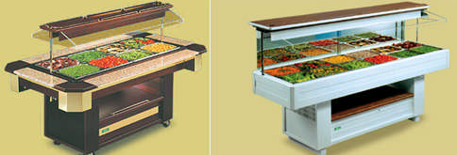
2. SERVİS ARABALARININ HAZIRLIĞI
1. Salata Arabası
Restoranlarda salataların konuklara sergilenmesi ve servisi için kullanılan arabadır. Salata servis arabası restoranın uygun bir köşesinde sabitlenip buradan tabakla misafirlere servis yapılabilir. Ayrıca masa masa gezdirilerek sipariş alınır. Siparişi alınan salata çeşidi salata kâsesi içinde misafirin gözü önünde hazırlanır ve servis edilir.

Slide 5
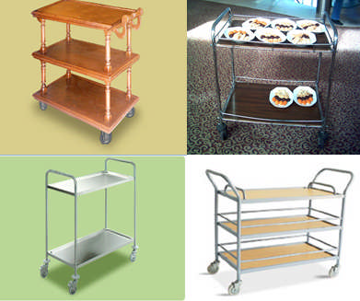
SERVİS ARABALARININ HAZIRLIĞI
2. Servis Arabası
Restoranda servis öncesi takımların dağıtılmasında, mutfakta hazırlanan yiyeceklerin salona taşınmasında ve boşların mutfağa götürülmesinde kullanılan arabadır. Servis arabaları restoranda, özellikle yoğun zamanlarda işin pratiklik kazanması yönünden oldukça yararlıdır. Servis elemanını birkaç defa mutfağa gitmekten kurtararak zamandan tasarrufu sağlar.

Slide 6
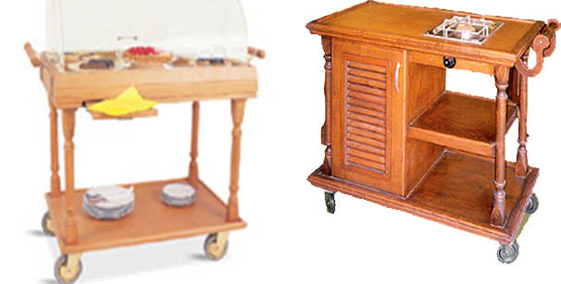
SERVİS ARABALARININ HAZIRLIĞI
Ordövr Arabası
Ordövrün kelime anlamı soğuk mezedir. Mutfakta hazırlanan soğuk mezelerin misafirlere sergilenmesi ve servisinde kullanılan arabadır. Ordövr arabası servis sırasında salonun bir köşesinde durur. Oradan tabakla misafire servis yapılır ya da konuk masasına getirilerek önce ordövrlerin takdimi yapılır. Sonra konuğun arzu ettiği yiyecek servis edilir.

Slide 7
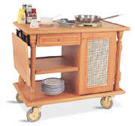
SERVİS ARABALARININ HAZIRLIĞI
4. Flambe Arabası:
Flambe, alev ve alevlendirme anlamına gelen Fransızca kökenli bir kelimedir. Alevlendirme yüksek alkollü içkiler ile yapılmaktadır. Restoranda, misafir masasının yanında ve onların gözleri önünde, sipariş ettikleri alevli veya alevsiz yemekleri hazırlamak için kullanılan arabaya flambe arabası denir.

Slide 8
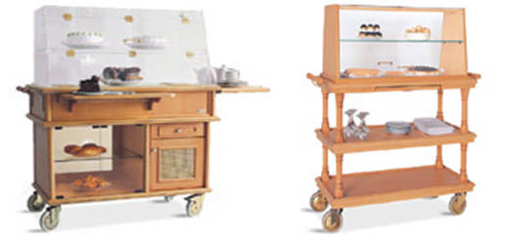
SERVİS ARABALARININ HAZIRLIĞI
5. Tatlı Arabası
Menüde yer alan tatlı ve pasta çeşitlerinin misafirlere sergilendiği, servise sunulduğu, tekerlekli ve çok katlı arabadır. Tatlı arabası, konuk masasına getirilir. Prezentasyonu (takdim) yapıldıktan sonra siparişi alınan yiyeceğin servisi yapılır.

Slide 9
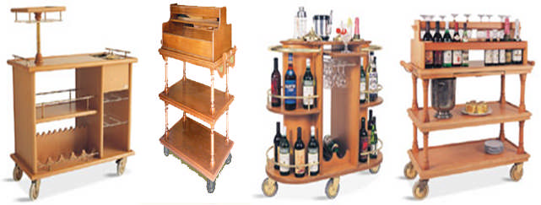
SERVİS ARABALARININ HAZIRLIĞI
İçecek Arabası
Yemeklerden önce alınan iştah açıcı (aperitif) içkilerle yemekten sonra alınan likörler ve hazmı kolaylaştırıcı (digestive) içkilerin sergilenmesinde ve konuğa servisinde kullanılan arabalardır.

